Slide 1
개발 도구 - Gimp
강사: 오재홍

Slide 2
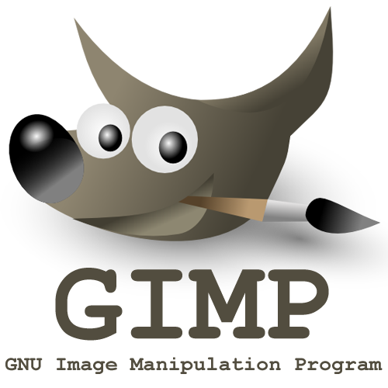
Gimp란?
이미지 편집 프로그램
일종의 무료 Photoshop
1995년 스펜서 킴벌과 피터 마티스에 의해 개발이 시작되었으며, 자유 소프트웨어 연합(GNU)에 의해 지금까지 업그레이드되어 널리 사용되었다.

Slide 3
Canvas
최종적으로 보여질 View의 크기
Canvas의 크기가 이미지의 크기가 된다.

Slide 4
Layer
이미지 작업의 단위
여러 작업을 합치거나 분리할 수 있다.

Slide 5
전경과 배경
전경(Foreground)은 그려지는 대상을 의미한다.
배경(Background)는 뒤에서 풍경과 같은 역할을 하는 이미지를 의미함.
배경색은 투명이 가능하다.

Slide 6
선택(Selection)
이미지 편집에 있어서 원하는 부위를 선택하는 것은 아주 중요한 이슈이다.
수동 선택 방법
자동 선택 방법

Slide 7
Copy/Cut/Paste
선택한 부위를 복사/잘라내기/붙여넣기 가능하다.
편집이 완료되려면 반드시 선택한 Layer에 고정이 필요하다.

Slide 8
그리기 도구

Slide 9
Color Analysis
색상 분석은 이미지 편집의 기초이다.
Color Model
RGB: Red, Green, Blue
HSV or HSL: 색상, 채도, 명도
CMY or CMYK: Cyan, Magenta, Yellow

Slide 10
히스토그램(Histogram)
특정 값의 범위에 대한 분포도
주로 이미지의 Color 채널에 대한 분석에 활용됨

Slide 11
필터(Filter)
이미지 편집의 핵심은 바로 왜곡이 필요하다는 것이다.
이미지를 왜곡시키는데 필요한 것이 바로 필터(Filter)이다.
필터

